Slide 1
by SimonSu
基环树、负环与差分约束

Slide 2
基环树
01

Slide 3
基环树是什么？
基环树是一种图，它由一个环组成，环上每个点都是一棵树点树根，所以称为基环树。当然，一棵树上连一条边也会变成基环树。
基环树分为两大类：有向基环树，无向基环树
有向基环树又分为：
基环内向树：每个点出度为1（因此每个环上点的子树，儿子指向父亲）
基环外向树：每个点入度为1（因此每个环上点的子树，父亲指向儿子）

Slide 4
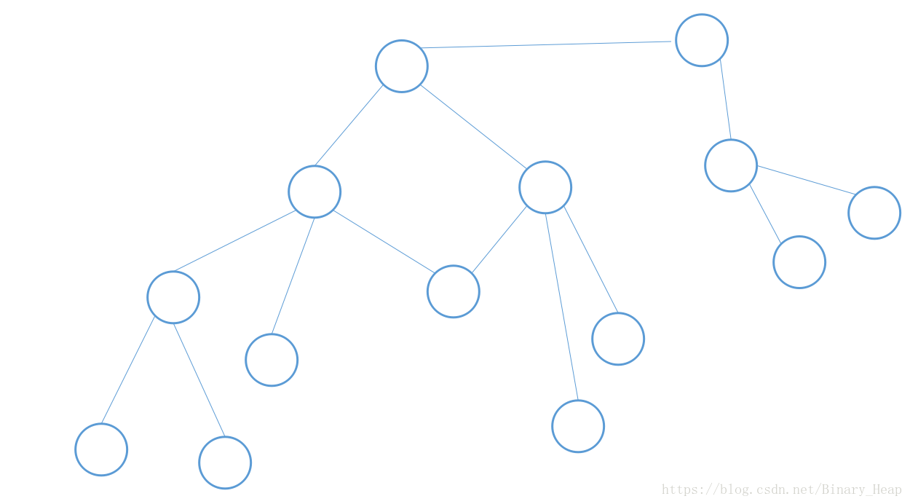
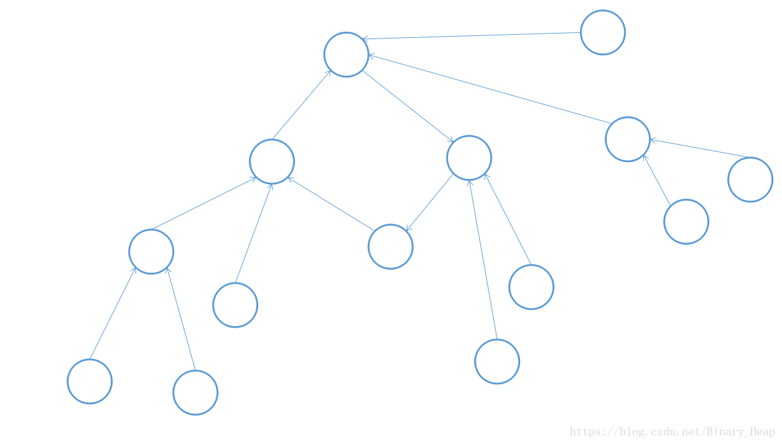
栗子
无向基环树
有向基环树
如图为内向基环树 看上去是以环为中心 其它向环内缩 外向树反之

Slide 5
重点
对于与基环树有关的题目来讲 找到环是首要的任务（当然了你得先找到根）

Slide 6
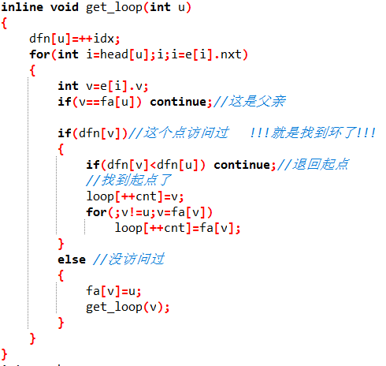
无向图
一般通过DFS的方式寻找环
本质上就是不断的寻找直到找到之前
找过的点

Slide 7
模板演示
我们使用这组栗子（无向图）
7
1 2
2 3
3 4
2 5
2 6
3 7
7 6

Slide 8
5 儿子节点 继续dfs
当前在节点：5
dfn：7
即将访问：
2 父亲节点
5的儿子找完了回退至2
3 找到环了起点
1 父亲节点
2的儿子找完了回退至1
1的儿子找完了回退至0
当前在节点：1
dfn：1
即将访问：
2 儿子节点 继续dfs
当前在节点：2
dfn：2
即将访问：
6 儿子节点 继续dfs
当前在节点：6
dfn：3
即将访问：
7 儿子节点 继续dfs
当前在节点：7
dfn：4
即将访问：
6 父亲节点
3 儿子节点 继续dfs
当前在节点：3
dfn：5
即将访问：
7 父亲节点
4 儿子节点 继续dfs
当前在节点：4
dfn：6
即将访问：
3 父亲节点
4的儿子找完了回退至3
2 找到环了不是起点
3的儿子找完了回退至7
7的儿子找完了回退至6
2 父亲节点
6的儿子找完了回退至2
5 儿子节点 继续dfs
1
1
5
3
2
2
3
4
6
7
7
5
6
4
结果为 3 7 6 2

Slide 9
模板[全网最模板]
[蓝桥杯][2017年第八届真题]发现环
测试地址：https://www.dotcpp.com/oj/problem1841.html
小明的实验室有N台电脑，编号1~N。原本这N台电脑之间有N-1条数据链接相连，恰好构成一个树形网络。在树形网络上，任意两台电脑之间有唯一的路径相连。
不过在最近一次维护网络时，管理员误操作使得某两台电脑之间增加了一条数据链接，于是网络中出现了环路。环路上的电脑由于两两之间不再是只有一条路径，使得这些电脑上的数据传输出现了BUG。
为了恢复正常传输。小明需要找到所有在环路上的电脑，你能帮助他吗？
寻找环 排序输出

Slide 10
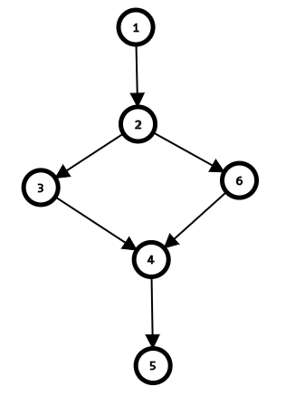
有向图
如果只是判断有无环可以使用拓扑排序，拓扑排序的存在条件是没有环，如果拓扑排序不能完成那就是有环。
使用dfs保存环，如果模板不进行改变的话遇到下面这张情况就会造成当场凉凉的局面
当你过2->3->4->5后再返回2的时候你会再去寻找6->4 并且惊奇的发现4的dfn比6小于是程序会惊呼“这里有个 环！”但是聪明的你会发现这个点访是访问过，但是他 并不是个环。
所以算法需要改变。

Slide 11
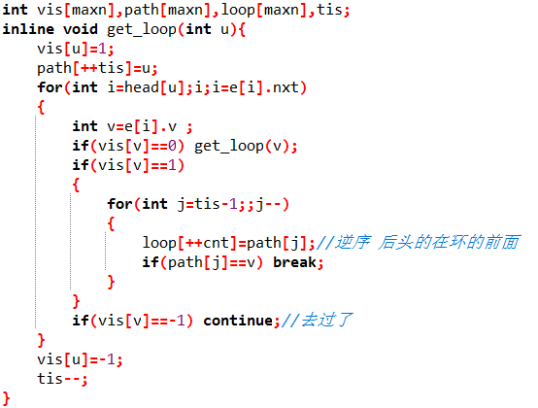
模板
vis--> 0没去过
1在里面
-1去完了
dfs并且判断，使用vis数组加成
注意：loop里面的环是逆序的
也就是方向是
n -> n-1 -> n-2 -> …… -> 2 -> 1-> n

Slide 12
要点
有些题目赤裸裸的就告诉你，“给出一棵基环树（环套树）”，但是有的题会有一些标志。比如说n个点n条边（即n种关系），甚至有的题用更隐晦的手法来描写n个点n条边。
而n个点一定会涉及的就是环，所以找环这个模板是非常重要的 当会了找环后你就可以对这棵树使用dp的加成方式来解题

Slide 13
例题
洛谷 P5022 旅行 [Noip2018]
是不是熟悉到爆炸！ 就是去年day2的第一题呀 长得像极了（实际上就是） ！基！环！树！
所以我们可以断环做过它！ So easy！（小声BB：还不是去年只打了n-1）
旅行.cpp

Slide 14
例题
CH 6401 创世纪
上帝手中有 N(N≤10^6) 种世界元素，每种元素可以限制另外1种元素，把第 i 种世界元素能够限制的那种世界元素记为 A[i]。现在，上帝要把它们中的一部分投放到一个新的空间中去建造世界。为了世界的和平与安宁，上帝希望所有被投放的世界元素都有至少一个没有被投放的世界元素限制它。上帝希望知道，在此前提下，他最多可以投放多少种世界元素？

Slide 15
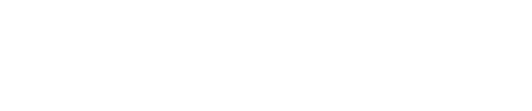
题解
可以发现从被限制节点向限制节点连一条有向边，可以构成一张内向树森林，这里特别提出判环的另一种方式，使用并查集，这里的特点是并查集只可以查找到这个环的一处，如果需要查找整个环那就只有前面页讲到的模板了。
使用并查集找到某一颗树后，我们可以做出如下思考：我们先暂时遗忘他有环这个恼火的条件，当x节点需要放的时候，那么他至少有一个儿子不可以放，所以用g代表不放，f代表放列出柿子：

Slide 16
此时我们惊讶的发现这就是 没有上司的舞会 的技巧呀！
于是我们可以开始考虑那个恼火的环了
我们可以想到的是，在一个环上，对于一个节点来讲，他本人只有在和不在两种选项，所以我们可以通过条件语句的改变，进行两次dfs，一次断开，一次强行连上，比较哪一个更大，问题便迎刃而解。
这里提出注意事项：在第一个dfs中我们对f是强行负值，这样对于一些叶子节点来讲t值是没有更改的，这就导致f值在最后是一个极小值，这样的f是不会更新答案的。如果不写第一个dfs，使得一些在本不能更新答案的点更新了答案，导致答案错误。所以第一个dfs是必要的。
然后再输出最终的答案，这道烦爆了的题就A掉了，而且你还掌握了将基环树DP变为两次树形DP的这种操作。
code

Slide 17
姊妹题
bzoj 1040 骑士
比创世纪还简单一些的基环树DP留给大家下来去A掉
相互限制关系，明显双向边。
题解

Slide 18
负环
02

Slide 19
负环是什么？
在图里，每条边都有边权。若边权为负数，那么称它为负边权。若存在环，环上各边权之和为负数，则称它为负环。
我们接触过以下几种单源最短路算法
算法 | 能否处理负边权 | 复杂度
Dijkstra | 不能 | O（n²）
Bellman-Ford | 能 | O（nm）
SPFA | 能 | O（km）~O（nm）

Slide 20
基于算法原理，可以处理负边权的两种算法遇到负环均会凉凉，结果导致不断重复入队，然后算法这辈子都结束不了。最后RE。
所以需要判负环（特殊题目正环）所以要去找方法
聪明的你已经看到了，重复入队，是不是非常惊喜，我们可以在算法中添加计数数组，判断次数，然后找到那个导致你RE的环。

Slide 21
Bellman-Ford搞负环
显然算法本身速度不如SPFA（特殊情况也是相等）所以只做分析
对于边e(x,y,z)，满足 dis[y]<=dis[x]+z ，那么我们叫他满足三角形不等式 dis就是最短路的值
Ford就是不断扫描，不断更新
若经过n轮迭代，算法未结束（仍有能产生更新的边），图中存在负环
若n-1轮之内，结束了，当然就没有负环！

Slide 22
SPFA搞负环
虽然骂SPFA的人很多 但是不得不承认 他确实很好写。
我猜你还记得到他
① 最短路径含的边数
设 cnt[x] 表示源到x的最短路包含的边数，cnt[源]=0， 当执行dis[y]=dis[x]+z 时，同样更新cnt[y]=cnt[x]+1。 如果发现cnt[y]>=n则判断有负环。算法正常结束。

Slide 23
②记录每个点入队的次数
次数到达n次，那么说明有负环。
弊端：发现负环的时候已经绕着这个环跑了n次了，但是①中跑一次就可以发现，所以这个方法显然鸡肋了
③BFS变DFS
当你一路dfs下去，遇到一个点再次出现，在你的小脑瓜弹一个图出来，是不是就是遇到了神奇的环！ 所以就可以判断。
但是算法本身会降低不存在负环的时候的最短路计算效率

Slide 24
总结
三个算法来说，除开第二种确实慢以外，另外两个各有优劣。
当你需要判断是否有负环，同时恶心的题目还要让你求不存在情况下的最短路时，①bfs当然是首选
但若是你只需要判断有没有负环，那么③dfs显然来的快。

Slide 25
模板
洛谷 P3385 【模板】负环 传送门
就是让你判断，负环是否存在
不过…… 你看这个 长得是不是有点像 N0
这个 长得是不是也不对
事实告诉我们输出请复制
建边的时候可长点心
由于这题#9数据过于强势 所以dfs凉了
但是除了#9 其他还是很快的

Slide 26
例题
poj 3259 Wormholes
农夫约翰在探索他的许多农场，发现了一些惊人的虫洞。虫洞是很奇特的，因为它是一个单向通道，可让你进入虫洞的前达到目的地！他的N（1≤N≤500）个农场被编号为1..N，之间有M（1≤M≤2500）条路径，W（1≤W≤200）个虫洞。作为一个狂热的时间旅行FJ的爱好者，他要做到以下几点：开始在一个区域，通过一些路径和虫洞旅行，他要回到最开时出发的那个区域出发前的时间。也许他就能遇到自己了:)。为了帮助FJ找出这是否是可以或不可以，他会为你提供F个农场的完整的映射到（1≤F≤5）。所有的路径所花时间都不大于10000秒，所有的虫洞都不大于万秒的时间回溯。
输入
第1行：一个整数F表示接下来会有F个农场说明。
每个农场第一行：分别是三个空格隔开的整数：N，M和W
第2行到M+1行：三个空格分开的数字（S，E，T）描述，分别为：需要T秒走过S和E之间的双向路径。两个区域可能由一个以上的路径来连接。
第M +2到M+ W+1行：三个空格分开的数字（S，E，T）描述虫洞，描述单向路径，S到E且回溯T秒。
输出
F行，每行代表一个农场
每个农场单独的一行，” YES”表示能满足要求，”NO”表示不能满足要求。

Slide 27
题解
m个双向正边，w个单向负边。大意就是判断有无负环（能够通过虫洞看到以前的自己）。注意数据中有重复边，用矩阵存的话使用小的就可，前向星请随意 ┓( ´∀` )┏ 。
这个就是spfa dfs的模板题目了
code

Slide 28
例题
poj 3621 SIghtseeing Cows
你看！又是这个0/1 分数规划 是不是讲过的 是不是拿dfs判的环！
题解

Slide 29
小结
负环总体来说是一种题目中使用的工具，只和他本身有关的题目基本上都是模板题，在下一节中负环的判断是对题目中答案存在与否的重要判断工具。

Slide 30
差分约束
03

Slide 31
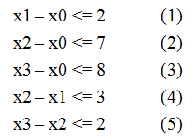
差分约束是什么？
所谓差分约束系统所求的是一类满足给定格式的不等式组的最大/最小解。
给定n个变量和m个不等式，每个不等式形如 x[i] - x[j] <= a[k] (0 <= i, j < n, 0 <= k < m， a[k]已知)，求 x[n-1] - x[0] 的最大值。例如当n = 4，m = 5，不等式组如图所示的情况，求x3 - x0的最大值。
怎么整他？

Slide 32

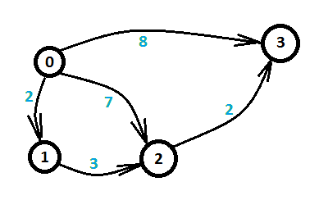
怎么搞？
再看一下这个不等式
我们将其变形，每个约束条件可以变为 x[i]<=x[j]+a[k]。联想我们之前才学习的内容，他长得是不是像极了三角形不等式 dis[i]<=dis[j]+a[k]，然后是不是就可以求最大值！
所以我们可以将节点 j向节点i连一条长度为a[k]的有向边。它也就是在讲两点之间的最大值。
于是我们得到了一张图
再分析可以得到，求0~3的最大值就是求 他们的最短路
于是可以通过算法求出0~3最大值为7

Slide 33
分析
为什么最大值要求最短路? 最小值要求最长路？听着没有逻辑呀┓( ´∀` )┏
我们知道如果将这些不等式用成图里的语言，<=k是两点最大距离 >=k是两点最小距离 （记住这段话，还会再说他的）
以最大值求最短路分析：
约束条件表示方法为，两点之间的差小于多少。
首先在保证题目有解的情况下，我们知道它一定存在路径联通，而这个路径可能会存在多条，但是题目需要求满足条件的最大值，在多条路径里，每一条的条件都必须得到满足，所以我们只能选择最短路。
同理，最小值的约束条件为某两点之间的差大于多少，条件也必须都要满足，在满足最长路时其他的条件一定也同时被满足了。所以最小值求最长路。

Slide 34
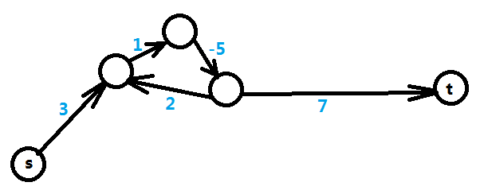
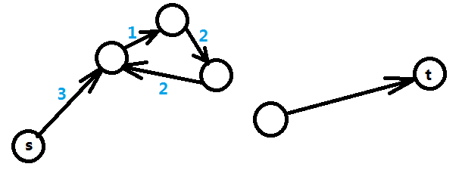










解的存在性
上文提到最短路的时候，会出现负权圈或者根本就不可达的情况，所以在不等式组转化的图上也有可能出现上述情况，先来看负权圈的情况，如图下图为5个变量5个不等式转化后的图，需要求得是X[t] - X[s]的最大值，可以转化成求s到t的最短路，但是路径中出现负权圈，则表示最短路无限小，即不存在最短路，那么在不等式上的表现即X[t] - X[s] <= T中的T无限小，得出的结论就是 X[t] - X[s]的最大值 不存在。
再来看另一种情况，即从起点s无法到达t的情况，如图，表明X[t]和X[s]之间并没有约束关系，这种情况下X[t] - X[s]的最大值是无限大，这就表明了X[t]和X[s]的取值有无限多种。
在实际问题中这两种情况会让你给出不同的输出。综上所述，差分约束系统的解有三种情况：1、有解；2、无解；3、无限多解；

Slide 35
不等式标准化
有的题目中，不等式的样子是，各种各样的，这个时候为了解决问题，我们需要统一他们的格式。
首先需要关注最后的问题是什么，如果需要求的是两个变量差的最大值，那么需要将所有不等式转变成"<="的形式，建图后求最短路；相反，如果需要求的是两个变量差的最小值，那么需要将所有不等式转化成">="，建图后求最长路。（前页分析已得原因）
如果有形如：A - B = c 这样的等式呢？我们可以将它转化成以下两个不等式：
A - B >= c A - B <= c
再通过上面的方法将其中一种不等号反向（数学知识），建图即可。
最后，如果这些变量都是整数域上的，那么遇到A - B < c这样的不带等号的不等式，我们需要将它转化成"<="或者">="的形式，即 A - B <= c - 1。

Slide 36
差分约束的经典应用
1、线性约束
线性约束一般是在一维空间中给出一些变量（一般定义位置），然后告诉你某两个变量的约束关系，求两个变量a和b的差值的最大值或最小值。

Slide 37


例题
poj 3169 Layout
N个人编号为1-N，并且按照编号顺序排成一条直线，任何两个人的位置不重合，然后给定一些约束条件。
X(X <= 10000)组约束Ax Bx Cx(1 <= Ax < Bx <= N)，表示Ax和Bx的距离不能大于Cx。
Y(Y <= 10000)组约束Ay By Cy(1 <= Ay < By <= N)，表示Ay和By的距离不能小于Cy。
如果这样的排列存在，输出1-N这两个人的最长可能距离，如果不存在，输出-1，如果无限长输出-2。
PS:题目给的数据大型有毒现场，一个值比另一个少了个0，打错了TLE ¬_¬

Slide 38
解析
像这类问题，N个人的位置在一条直线上呈线性排列，某两个人的位置满足某些约束条件，最后要求第一个人和最后一个人的最长可能距离，这种是最直白的差分约束问题，因为可以用距离作为变量列出不等式组，然后再转化成图求最短路。
令第x个人的位置为d[x]（不妨设d[x]为x的递增函数，即随着x的增大，d[x]的位置朝着x正方向延伸）。
那么我们可以列出一些约束条件如下：
1、对于所有的Ax Bx Cx，有 d[Bx] - d[Ax] <= Cx；
2、对于所有的Ay By Cy，有 d[By] - d[Ay] >= Cy；
3、然后根据我们的设定，有 d[x] >= d[x-1] + 1 (1 < x <= N) （这个条件是表示任何两个人的位置不重合）

Slide 39
而我们需要求的是d[N] - d[1]的最大值，即表示成d[N] - d[1] <= T，要求的就是这个T。
于是我们将所有的不等式都转化成d[x] - d[y] <= z的形式，如下：
1、d[Bx] - d[Ax] <= Cx
2、d[Ay] - d[By] <= -Cy
3、d[x-1] - d[x] <= -1
对于d[x] - d[y] <= z，令z = w(y, x)，那么有 d[x] <= d[y] + w(y, x)，所以当d[x] > d[y] + w(y, x)，我们需要更新d[x]的值，这对应了最短路的松弛操作，于是问题转化成了求1到N的最短路。
对于所有满足d[x] - d[y] <= z的不等式，从y向x建立一条权值为z的有向边。
然后从起点1出发，利用SPFA求到各个点的最短路，如果1到N不可达，说明最短路(即上文中的T)无限长，输出-2。如果某个点进入队列大于等于N次，则必定存在一条负环，即没有最短路，输出-1。否则T就等于1到N的最短路。避免没有联通，但是存在负环的情况，输出时应先判断无限解。
代码

Slide 40
2、区间约束
其实本质上还是一样的……
看例题吧

Slide 41
例题
poj 1201 Intervals
给定n（n <= 50000）个整点闭区间和这个区间中至少有多少整点需要被选中，每个区间的范围为[ai, bi]，并且至少有ci个点需要被选中，其中0 <= ai <= bi <= 50000，问[0, 50000]至少需要有多少点被选中。
例如3 6 2 表示[3, 6]这个区间至少需要选择2个点，可以是3,4也可以是4,6（总情况有 C(4, 2)种 ）。

Slide 42
解析
这类问题就没有线性约束那么明显，需要将问题进行一下转化，考虑到最后需要求的是一个完整区间内至少有多少点被选中，试着用d[i]表示[0, i]这个区间至少有多少点能被选中，根据定义，可以抽象出 d[-1] = 0，对于每个区间描述，可以表示成d[ bi ] - d[ ai - 1 ] >= ci，而我们的目标要求的是 d[ 50000 ] - d[ -1 ] >= T 这个不等式中的T，将所有区间描述转化成图后求-1到50000的最长路。
这里忽略了一些要素，因为d[i]描述了一个求和函数，所以对于d[i]和d[i-1]其实是有自身限制的，考虑到每个点有选和不选两种状态，所以d[i]和d[i-1]需要满足以下不等式： 0 <= d[i] - d[i-1] <= 1 （即第i个数选还是不选）
这样一来，还需要加入 50000*2 = 100000 条边，由于边数和点数都是万级别的，所以不能采用单纯的Bellman-Ford ，需要利用SPFA进行优化，由于-1不能映射到小标，所以可以将所有点都向x轴正方向偏移1个单位（即所有数+1）。

Slide 43
简而言之，需要有以下的几组不等式，然后去跑最长路
dis[bi]-dis[ai-1]>=ci
dis[i]-dis[i-1]>=0
dis[i-1]-dis[i]>=-1;
i的范围是 ai,bi中的最小值，到最大值

Slide 44
一个多到我没做完的题单
题目连接集合和算法讲解引用
Layout ★★☆☆☆ 差分约束系统 - 最短路模型 + 判负环
World Exhibition ★★☆☆☆ 差分约束系统 - 最短路模型 + 判负环
House Man ★★☆☆☆ 差分约束系统 - 最短路模型 + 判负环
Intervals ★★☆☆☆ 差分约束系统 - 最长路模型 边存储用链式前向星
King ★★☆☆☆ 差分约束系统 - 最长路模型 + 判正环
XYZZY ★★☆☆☆ 最长路 + 判正环
Integer Intervals ★★☆☆☆ 限制较强的差分约束 - 可以贪心求解
THE MATRIX PROBLEM ★★★☆☆ 差分约束系统 - 最长路模型 + 判正环
Is the Information Reliable? ★★★☆☆ 差分约束系统 - 最长路模型 + 判正环
Advertisement ★★★☆☆ 限制较强的差分约束 - 可以贪心求解
Cashier Employment ★★★☆☆ 二分枚举 + 差分约束系统 - 最长路模型
Schedule Problem ★★★☆☆ 差分约束系统 - 最长路模型
Subway Chasing ★★★☆☆ 差分约束系统 - 最长路模型 - 判正环
Candies ★★★☆☆
Burn the Linked Camp ★★★☆☆
Instrction Arrangement ★★★☆☆

Slide 45
Thanks

